Slide 1
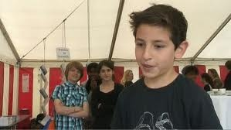
Folkebiblioteket i det moderne demokrati

Slide 2
Oplysning, uddannelse og kulturel aktivitet

Slide 3
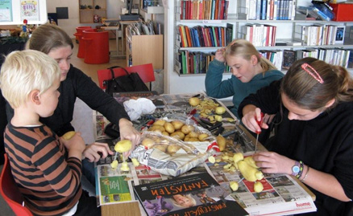
Biblioteket tilbage til borgerne

Slide 4
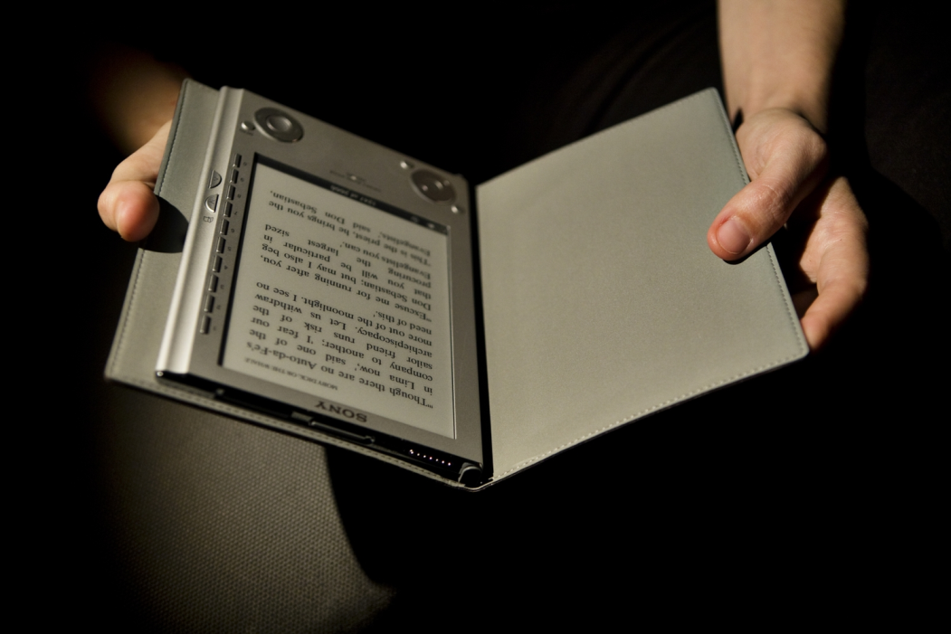
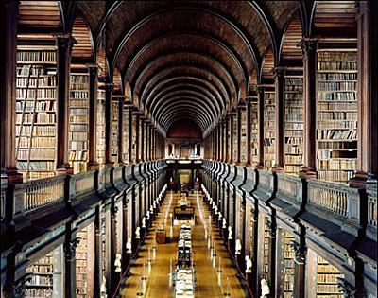
Biblioteket overalt

